Slide 1


Asociația Administratorilor Independenți
2024 Plan de activități - propunere -

Slide 2
Asociația Administratorilor Independenți
Înființata in 2015
123 lideri români (in proporție echilibrata din punct de vedere al genului: 49% femei & 51% bărbați) cu 10+ ani de experiență in roluri de conducere si/sau administratori executivi si neexecutivi, independenți
https://www.administratorindependent.ro/members/
Gazdă a ChapterZero România afiliata CGI
Membra ecoDa si ASRO

Slide 3
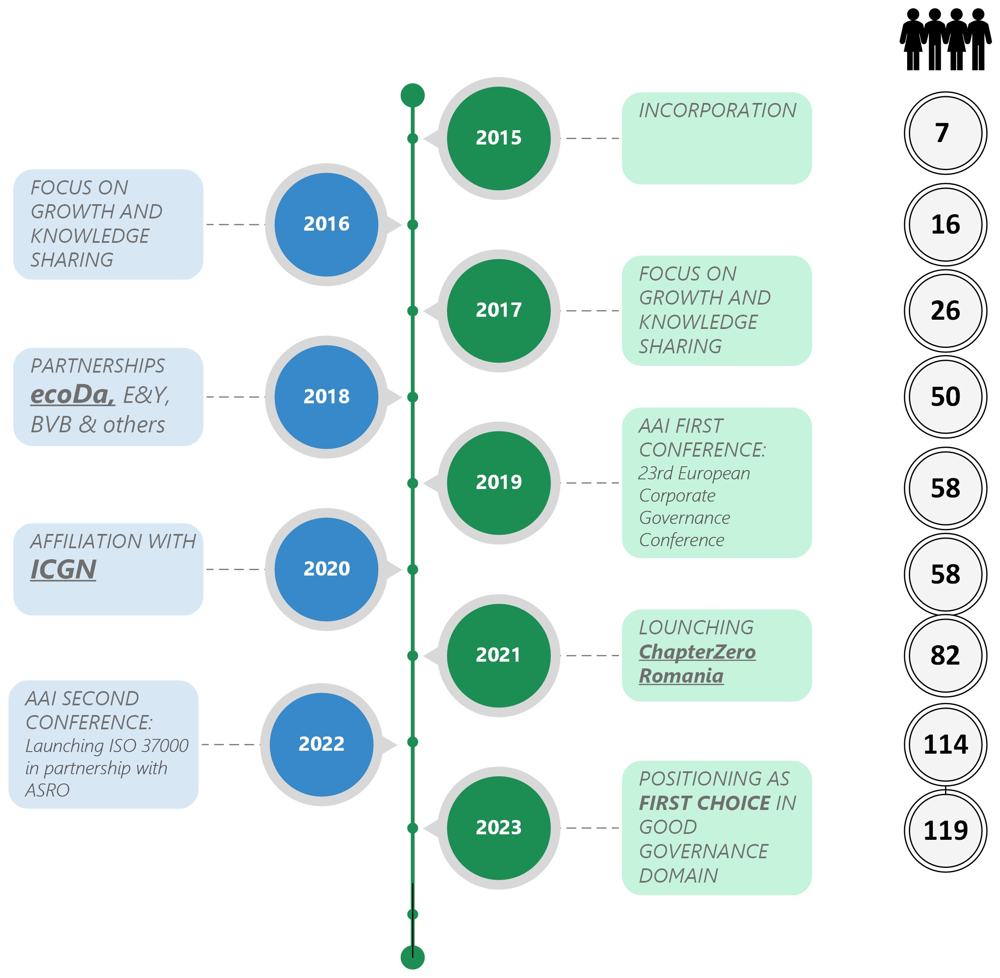

Asociația Administratorilor Independenți

Slide 4
Asociația Administratorilor Independenți
MISIUNE
Promovarea bunei guvernante si a administratorilor independenți in organizatiile din Romania pentru o dezvoltare sustenabila a mediului de afaceri
VIZIUNE
→PRIMA OPTIUNE a autorităților de consultare pe domeniul guvernantei
→PRIMA OPTIUNE a companiilor de recrutare NEDs independenti
→PRIMA OPTIUNE de comunitate care reprezintă interesele membrilor
VALORI
Independenta in gândire
Competenta
Transparenta
Probitate si integritate
Responsabilitate si raspundere

Slide 5
Contextul anului 2024
Adoptarea OMF 85/2024 de reglementare a unor aspecte privind raportarea privind durabilitatea ce transpune Directiva de raportare pe durabilitate (Directivă CSRD - Corporate Sustainability Reporting Directive) ce determina:
Revizuirea modelului de afaceri a companiilor - de la orientarea către profit pentru acționari la valoarea pentru toate părțile interesate;
Dezbaterea privind raspunderea administratorilor in contextul raportarii privind durabilitatea
Procesul aderării României la Organizația pentru Cooperare și Dezvoltare Economică (OCDE) și al ralierii la principiile de guvernanță corporativă în litera și spiritul acestora – revizuirea OUG 109/2011 in 2023;
Constituirea in 2023 si operaționalizarea in 2024 a AMEPIP

Slide 6
AAI - Organizare pe Piloni

Slide 7
Direcții strategice mandat 2023-2025

Slide 8




Categorii de activități propuse pentru 2024
REPREZENTARE: comitete si grupuri de lucru ecoDa si CGI, AGM ASRO
ORGANIZARE DE EVENIMENTE fizice si online pe teme de interes in scop educațional si de networking
- Organizarea unei conferințe in Sept/Oct
COMUNICARE cu membrii si părțile interesate pentru creșterea interesului si notorietății AAI
SUPORT de organizare, administrative, secretariat etc...

Slide 9
Advocacy & Policy
Asigurarea reprezentării intereselor comunității din Romania in cadrul pilonilor de advocacy si reglementare la nivelul ecoDa | 4 ședințe anuale
Participarea la acțiunile de consultare ale autorităților de reglementare prin transmiterea de poziții/participari la întâlniri de lucru pentru: a) Piata de cap (ASF/BVB) & b) GUV- (SGG, Ministere) | funcție de propunerile autorităților - participarea la toate acțiunile
Participari la forumuri, conferințe și consultări publice relevante in calitate de speakeri | 4 participări/2024

Slide 10
Chapter Zero România
Conceperea, organizarea si livrarea a unor workshop-uri pentru membrii pentru creșterea conștientizării si îmbunătățirii cunoștințelor in ceea ce privește guvernanta climatica si combaterea schimbărilor climatice | 2 workshopuri anuale
Asigurarea reprezentării intereselor CZR si a comunității din Romania la nivelul CGI | lunar
Organizarea sau / si participarea ca partener la doua evenimente pe an pe tema schimbarilor climatice, cresterea rezilientei climatice printr-o guvernanta climatica eficienta | 2 evenimente/2024

Slide 11
Educatie
Atragere programe de educație externe recomandate de AAI: 1. Definirea/validarea curiculei de educație pentru rolul de administrator independent. 2. Promovarea cursurilor ecoDa si CGI: Promovarea sedintelor si deciziilor ecoDA pe Educatie 3. Colaborare Envisia pe corporate governance 4. Rolul aparte a administratorului in cadrul SOE’s | permanent
Dezvoltarea unei minime platforme/linkuri cu materiale si recomandări educaționale pe guvernanta corporativa | Pana la 31 decembrie 2024
Organizare workshops practice AAI Înscrierea in Corpul Administratorilor AMEPIP pentru membrii AAI Deprinderea conceptelor si legislatiei obligatorii AMEPIP (Tabloul de Bord, procedurile de aprobare etc) | 2 workshop /an

Slide 12
Membri
Atragerea de noi membri | 20 noi membri net /2024
Asigurarea reprezentării AAI, promovarea intereselor membrilor, awareness | Participarea la cel puțin 2 conferințe de interes
Organizarea de webinarii deschise pe teme de interes specifice in care sa invitam atat membrii existenti cat si membrii potentiali din piata | 2 webinarii/2024
Newsletter despre realizarile membrilor AAI care sa fie trimis atat membrilor cat si membrilor potentiali din piata | 2 newsletter/2024

Slide 13
Engagement&Comunicare
Cresterea angajamentului prin utilizarea eficienta a comunicarii digitale si a retelelor sociale | Creșterea numărului de urmăritori și implicarea acestora (comentarii, distribuiri, reacții) pe platformele de socializare cu cel puțin 25% în următoarele 6 luni.
Îmbunătățirea comunicării prin organizarea de evenimente periodice și sesiuni de formare. | Dezvoltarea și facilitarea schimbului de informații și colaborarea (whatsapp, alte modalitati de comunicare)
Dezvoltarea comunicarii din partea membrilor pentru a fi cunoscute intregii comunitati; studii de caz de la membri catre comunitate | Trimestrial a fi pregatit Buletin Informativ despre membri

Slide 14
Condiționalități:
Planul de activități si calendarul aferent reprezintă propunerea CD AAI, la data prezentei, si poate fi modificat/ actualizat funcție de îndeplinirea mai multor condiții, precum:
Strângerea de fonduri necesare desfășurării activităților care necesita bugete
Susținerea acțiunilor, prin contribuții si voluntariat, din partea întregii comunități
Finalizarea activităților suport premergătoare evenimentelor mari adresate publicului larg
Mulțumim

